Slide 1
Разработка приложения Парсер расписания
Бутов Станислав
11 группа

Slide 2
Постановка задачи
Возможность загрузки и парсинга расписания
Загрузка расписания на сервер
Вывод расписания для выбранного преподавателя
Сохранение сформированного расписания в pdf-файл

Slide 3
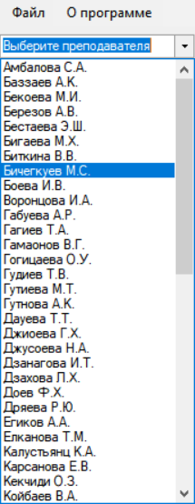
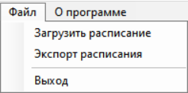
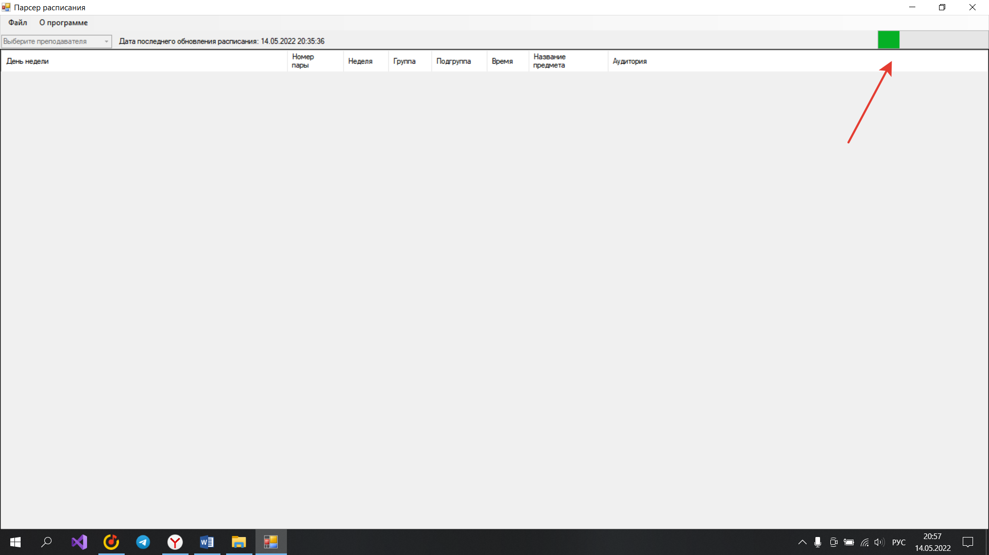
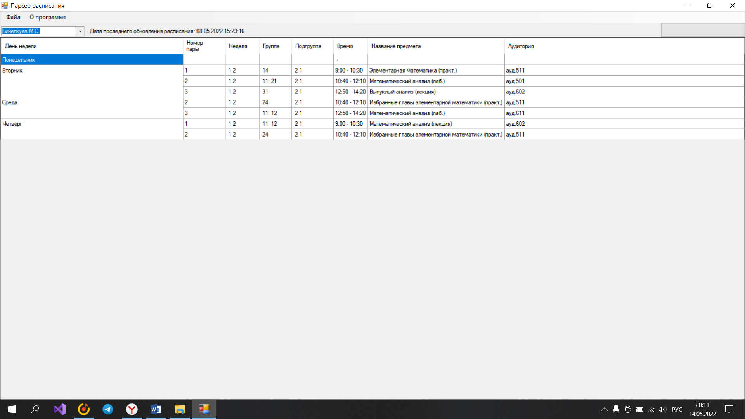
Desktop приложение с набором необходимых функций

Slide 4
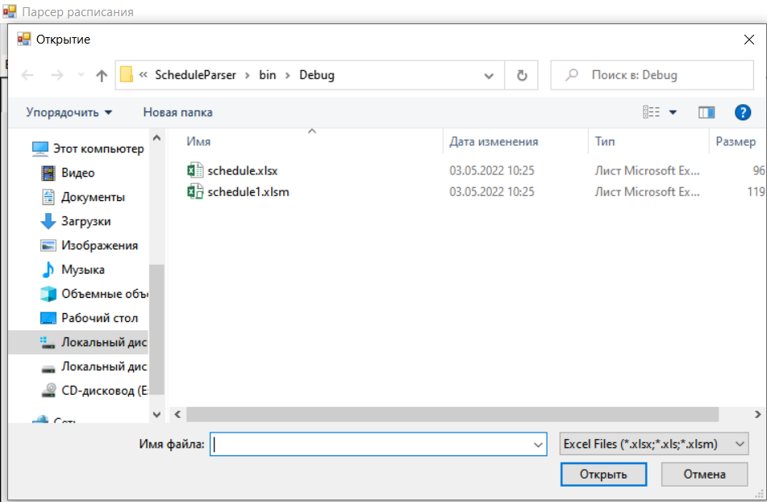
Загрузка расписания

Slide 5
Выбор преподавателя для отображения его расписания

Slide 6
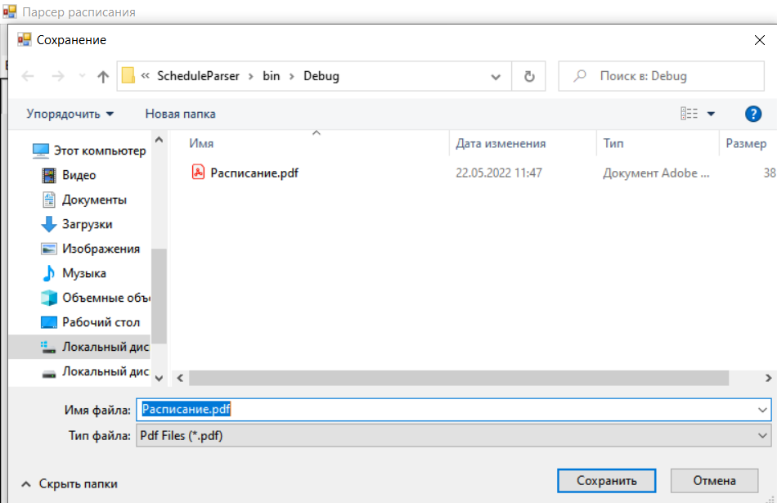
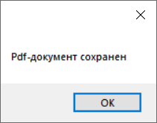
Экспорт расписания для выбранного преподавателя

Slide 7


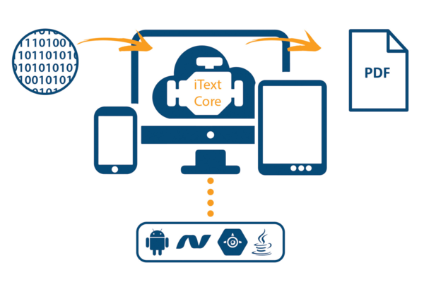
Архитектура приложения
Microsoft.office.interop.excel
Newtonsoft.json
iText7

Slide 8
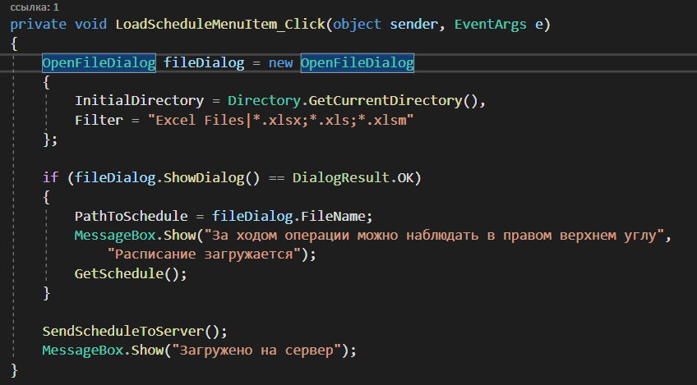
Архитектура приложения

Slide 9
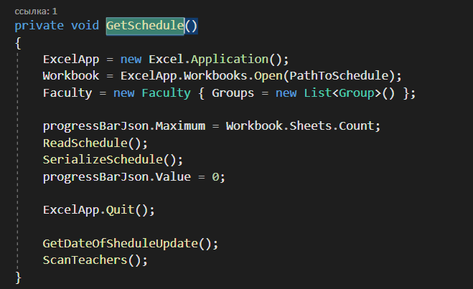
Архитектура приложения

Slide 10
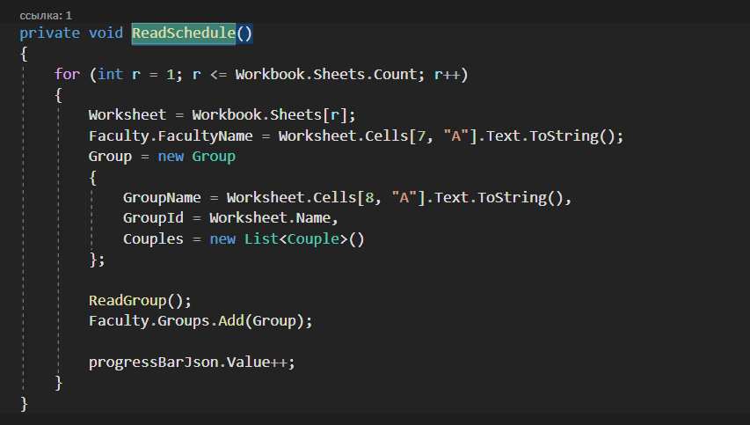
Архитектура приложения

Slide 11
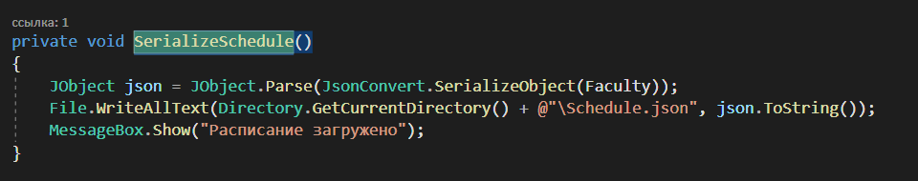
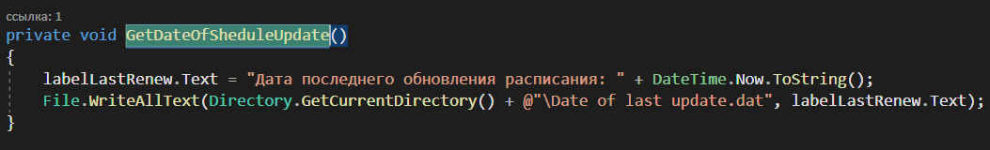
Архитектура приложения

Slide 12
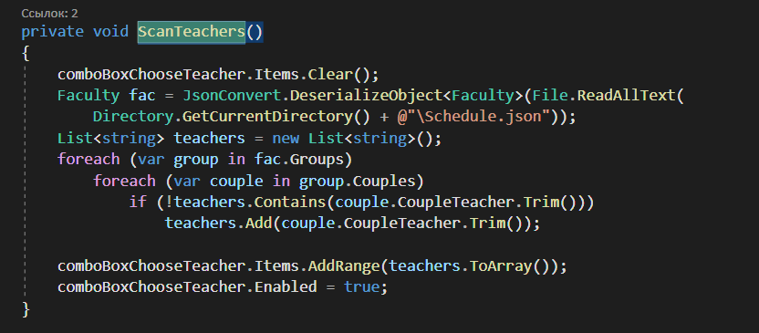
Архитектура приложения

Slide 13
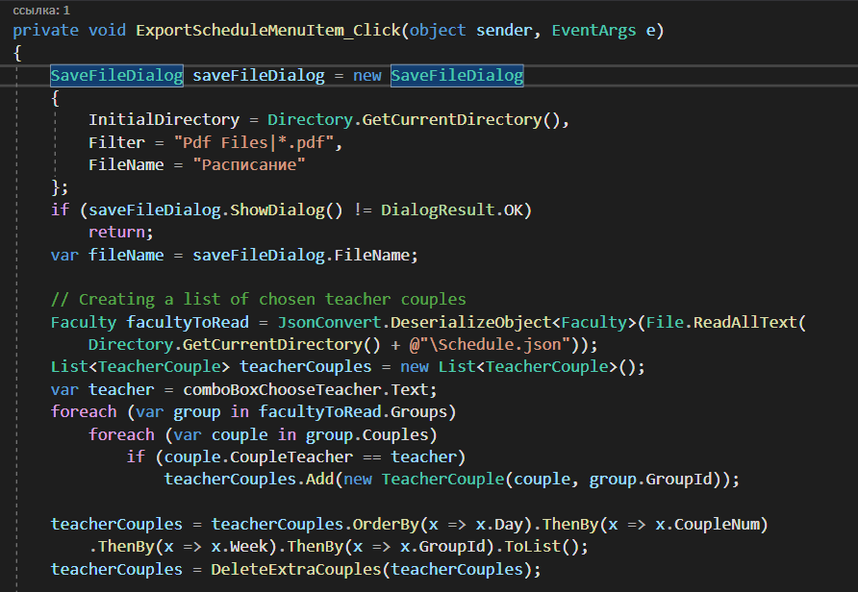
Архитектура приложения

Slide 14
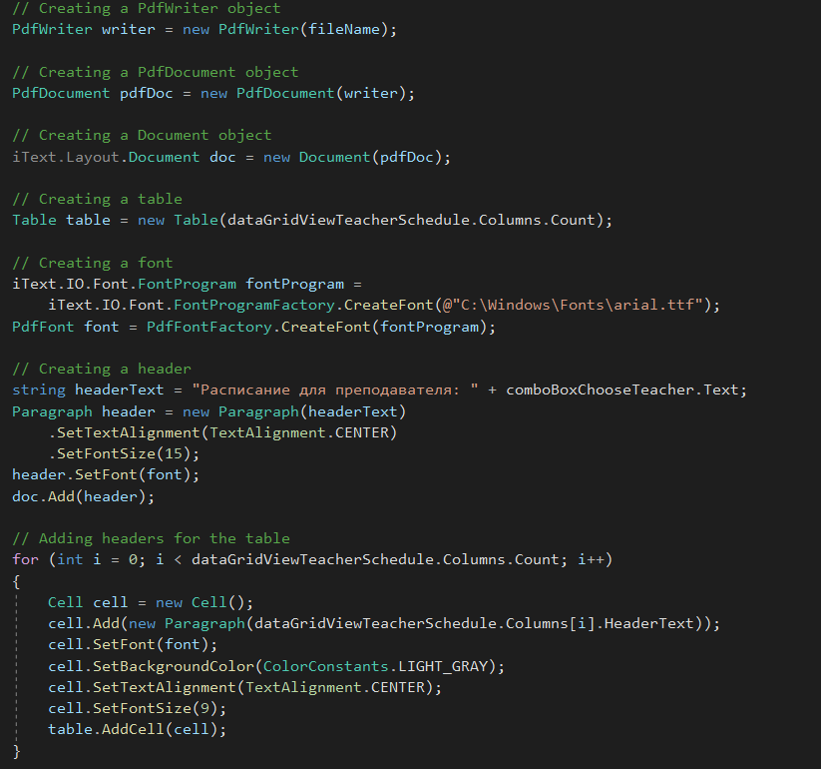
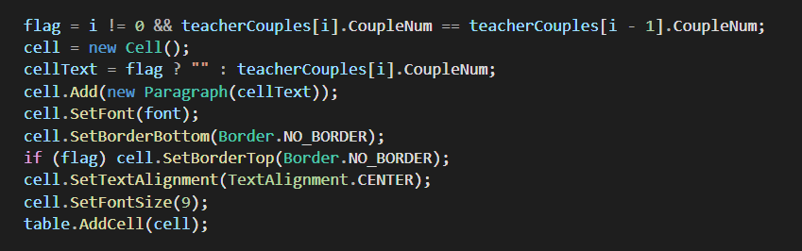
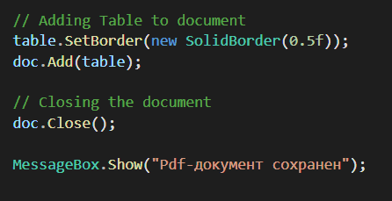
Архитектура приложения

Slide 15
Перейдем к демонстрации

